Slide 1
R 교육 세미나
ToBig’s 8기 황다솔
Support Vector Machine
서포트벡터머신

Slide 2
Unit 01 ㅣ Support Vector Machine
Unit 02 ㅣ Hyperplane
Contents
Unit 03 ㅣ Margin distance
Unit 04 ㅣ Type of SVM
Unit 05 ㅣ Kernel

Slide 3
Unit 01 ㅣ Support Vector Machine

Slide 4
Unit 01 ㅣ Support Vector Machine

Slide 5
Unit 01 ㅣ Support Vector Machine

Slide 6
Unit 01 ㅣ Support Vector Machine

Slide 7
Unit 01 ㅣ Support Vector Machine

Slide 8
Unit 01 ㅣ Support Vector Machine
[ Support Vector Machine ]
: 분류 오차를 줄이면서 동시에 여백(Margin)을 최대로 하는
결정 경계(Decision boundary)를 찾는 분류기

Slide 9
Unit 01 ㅣ Support Vector Machine
[ Support Vector Machine ]
: 분류 오차를 줄이면서 동시에 여백(Margin)을 최대로 하는
결정 경계(Decision boundary)를 찾는 분류기
Support Vector
: 결정 경계와 가장 가까운 점들

Slide 10
Unit 01 ㅣ Support Vector Machine
Margin
: 결정 경계와 support vector 사이의 거리 x 2
[ Support Vector Machine ]
: 분류 오차를 줄이면서 동시에 여백(Margin)을 최대로 하는
결정 경계(Decision boundary)를 찾는 분류기
Support Vector
: 결정 경계와 가장 가까운 점들
Hyperplane(초평면)
: 분류의 기준이 되는 경계

Slide 11
Unit 01 ㅣ Support Vector Machine
Error 허용 여부 | Hard Margin SVM : error를 허용하지 않음 | Soft Margin SVM : error를 어느정도 허용함
결정경계의 형태 | 선형 SVM | 비선형 SVM

Slide 12
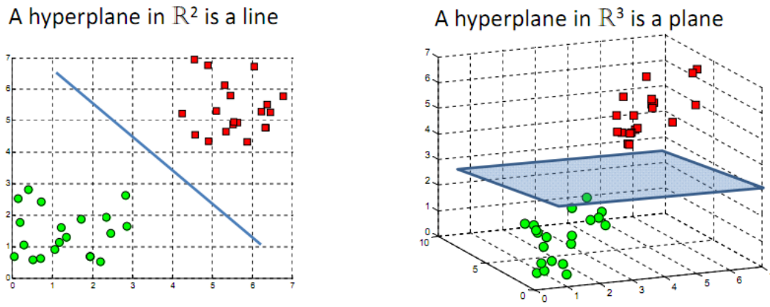
Unit 02 ㅣ Hyperplane
n
A hyperplane in R is an (n-1) dimensional subspace

Slide 13
Unit 02 ㅣ Hyperplane
n 차원 공간에서
𝑤1𝑥1 + 𝑤2𝑥2 + ⋯ + 𝑤𝑛𝑥𝑛 + 𝑏
= 𝐰 𝐱 + 𝑏 = 0
𝐰 𝐱 + 𝑏 = 0
T
w
T
𝐰 𝐱 + 𝑏 > 0 : positive case
T
𝐰 𝐱 + 𝑏 < 0 : negative case
T
𝐰 𝐱 + 𝑏 > 0
T
(𝐰 𝐱 + 𝑏)y : confidence level
T
𝐰 𝐱 + 𝑏 < 0
T

Slide 14
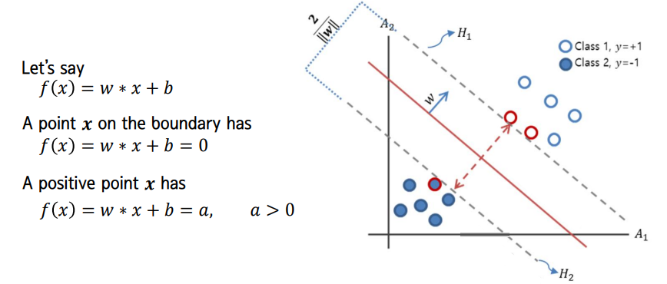
Unit 03 ㅣ Margin distance

Slide 15
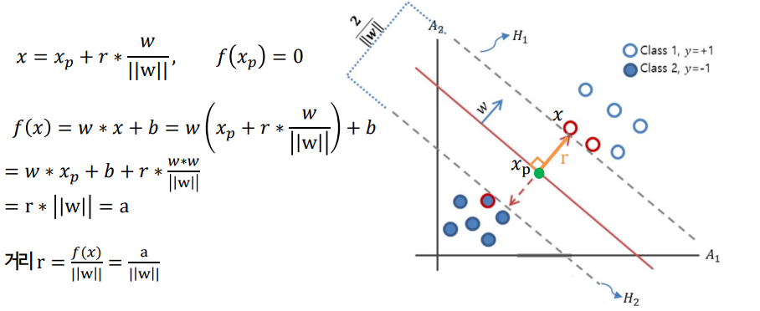
Unit 03 ㅣ Margin distance
임의의 점 x와 x로 부터 decision boundry에 내린 수선의 발 x
p
= 0

Slide 16
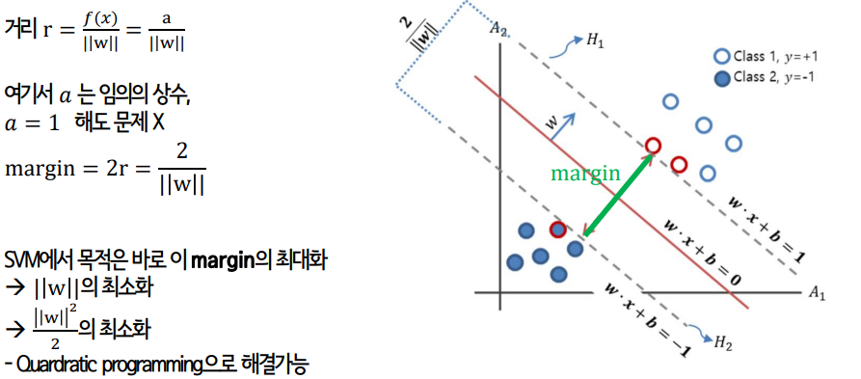
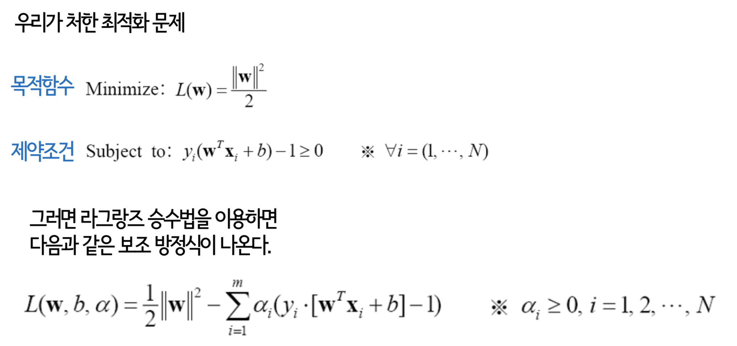
Unit 03 ㅣ Margin Distance
제약조건:

Slide 17
Unit 04 ㅣ Type of SVM
Decision Boundary

Slide 18
Unit 04 ㅣ Type of SVM

Slide 19
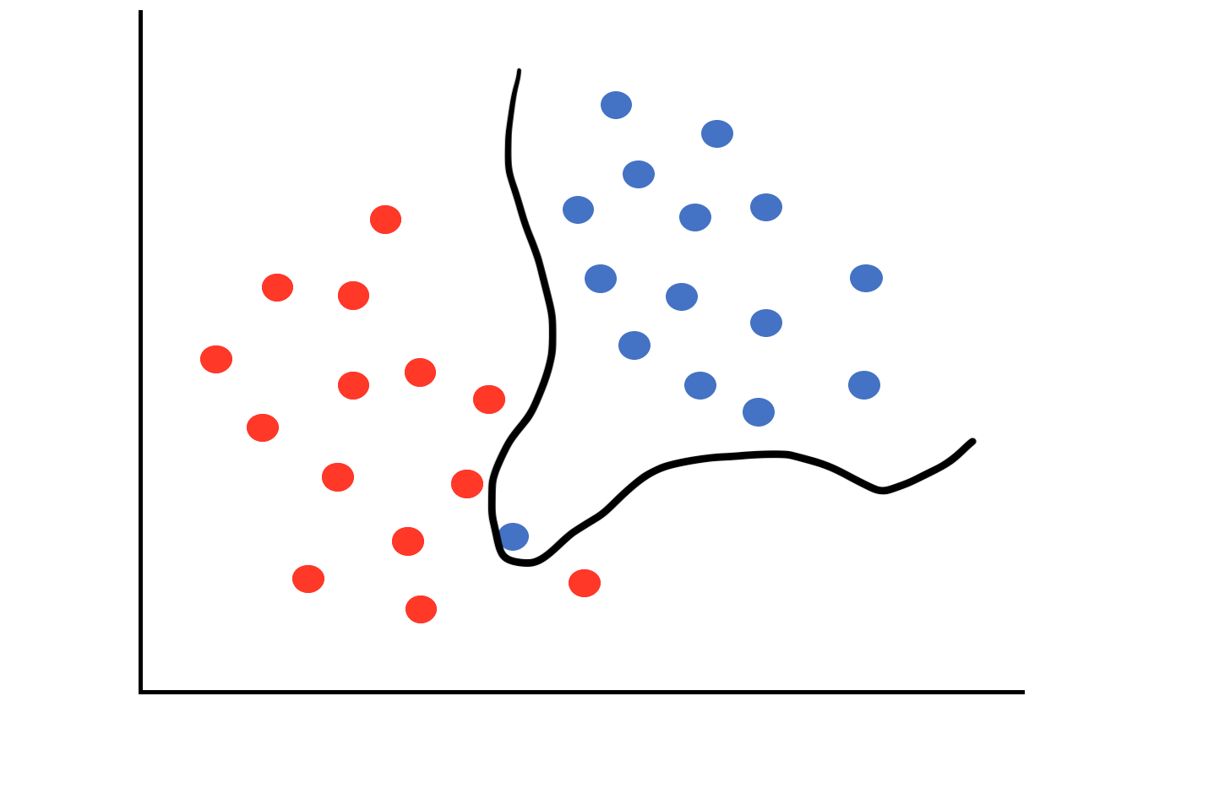
Unit 04 ㅣ Type of SVM
옵션 1)
: 복잡한 Decision Boundary를 만든다

Slide 20
Unit 04 ㅣ Type of SVM
옵션 2)
: 에러를 어느 정도 허용을 하고,
페널티를 준다

Slide 21
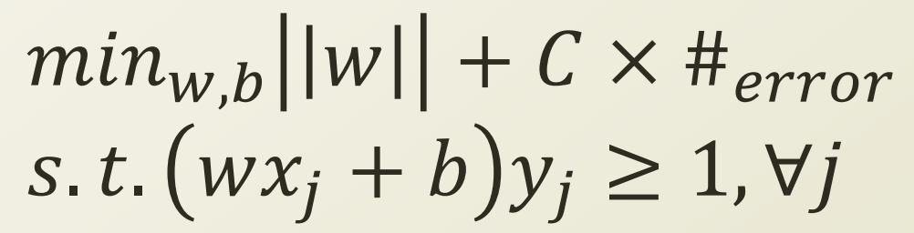
Unit 04 ㅣ Type of SVM
[ soft-margin SVM ]
방법 1 ) error case 의 개수를 세서 반영
L(w) = Min ||w|| + C*#error
C : 상수
f(x) = 1
f(x) = 0
f(x) = -1
f(x) = w x + b

Slide 22
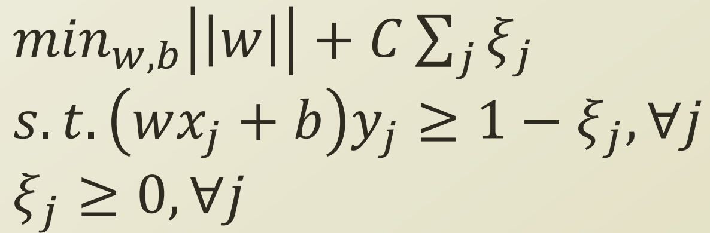
Unit 04 ㅣ Type of SVM
[ soft-margin SVM ]
방법 2 ) slack variable(𝜉) 도입
𝜉 = 잘못 분류된 정도 (slack variable)
𝜉 =0
𝜉 =0
0 < 𝜉 < 1
0 < 𝜉 < 1
f(x) = 1
𝜉 > 1
f(x) = 0
f(x) = -1
f(x) = w x + b

Slide 23
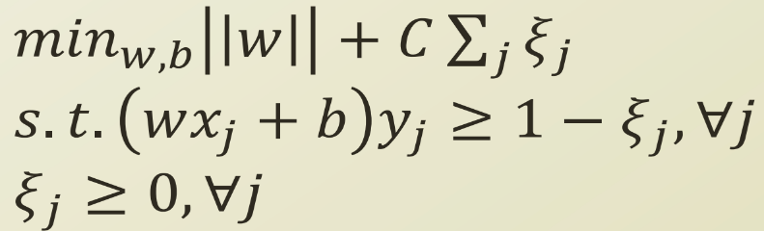
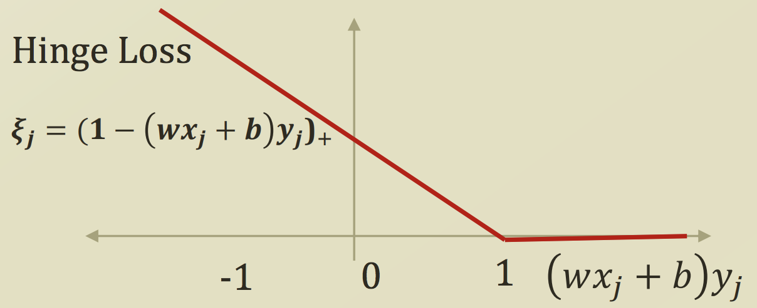
Unit 04 ㅣ Type of SVM
[ Soft Margin SVM ]
방법 2 ) slack variable(𝜉) 도입
𝜉 = 잘못 분류된 정도 (slack variable)
𝜉 =0
𝜉 =0
0 < 𝜉 < 1
0 < 𝜉 < 1
f(x) = 1
𝜉 > 1
f(x) = 0
f(x) = -1
f(x) = w x + b

Slide 24
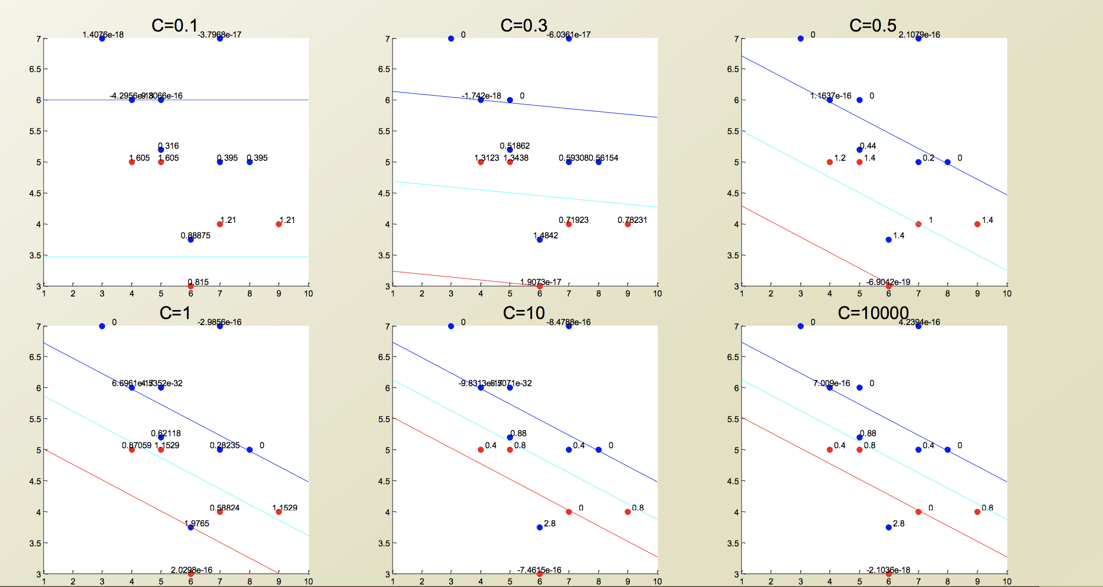
Unit 04 ㅣ Type of SVM

Slide 25
Unit 04 ㅣ Type of SVM
Error 허용 여부 | Hard Margin SVM : error를 허용하지 않음 | Soft Margin SVM : error를 어느정도 허용함
결정경계의 형태 | 선형 SVM | 비선형 SVM

Slide 26

Unit 05 ㅣ Kernel

Slide 27
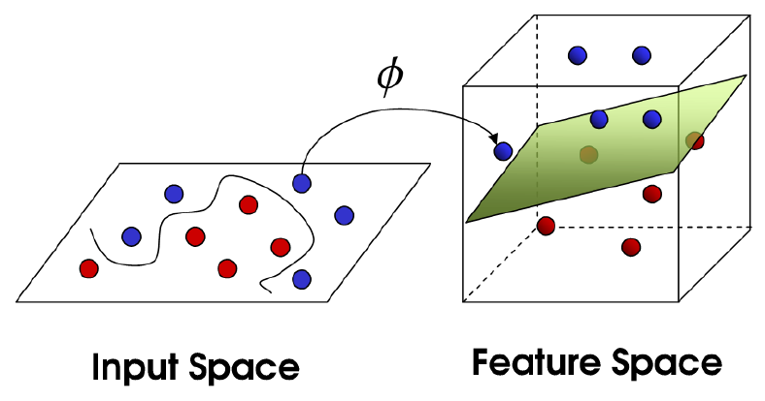
Unit 05 ㅣ Kernel

Slide 28
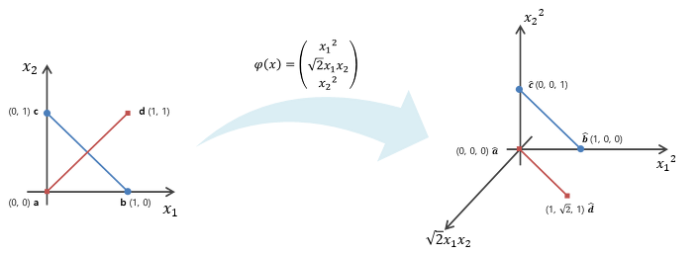
Unit 05 ㅣ Kernel function
[ Kernel-svm의 핵심 ]
선형 분류가 불가능한 원공간(input space)에서 선형 분류가 가능한 고차원의 공간(feature space)으로 매핑(Ø)한 뒤, 범주를 분류하는 초평면(Hyperplane)을 찾는다

Slide 29
Unit 05 ㅣ Kernel function
Problem!!!!!
차원이 커질 수록 계산비용이 매우 커진다
모든 점들을 고차원으로 보내고 svm 연산(내적)을 해야하기 때문에
Ø(x) · Ø(y)

Slide 30
Unit 05 ㅣ Kernel function
[ Kernel trick ]
inner product(내적)을 하고 고차원으로 보내는 것과(= K(x, y))
점들을 고차원으로 보내고 내적한 결과(= Ø(x) · Ø(y))가 같다
Ø(x) · Ø(y) = K(x, y)
How solve?

Slide 31
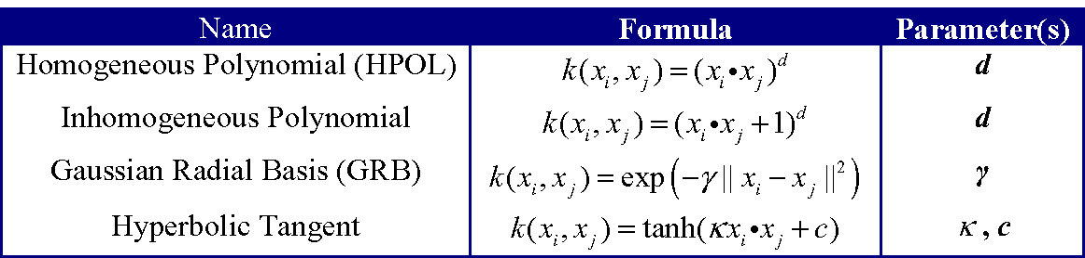
Unit 05 ㅣ Kernel function
[ Kernel 함수 종류 ]

Slide 32
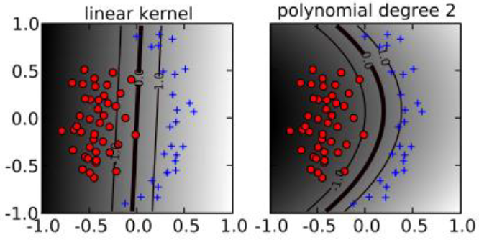
Unit 05 ㅣ Kernel function

Slide 33
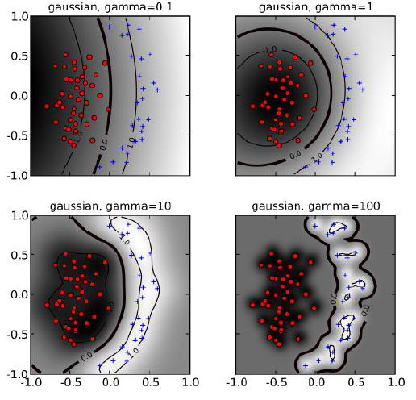
Unit 05 ㅣ Kernel function

Slide 34
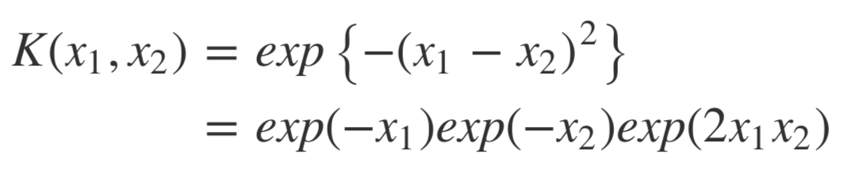
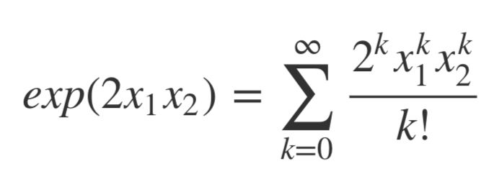
Unit 05 ㅣ Kernel function
[ Gaussian Radial Basis Fuction RBF ]

Slide 35
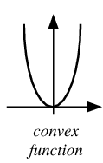
Unit 03 ㅣ Margin Distance
[ Primal Problem ]
- Primal Problem 은 Convex Optimization Problem이다.
- 따라서 Primal Problem 의 해는 Global solution이 된다.

Slide 36
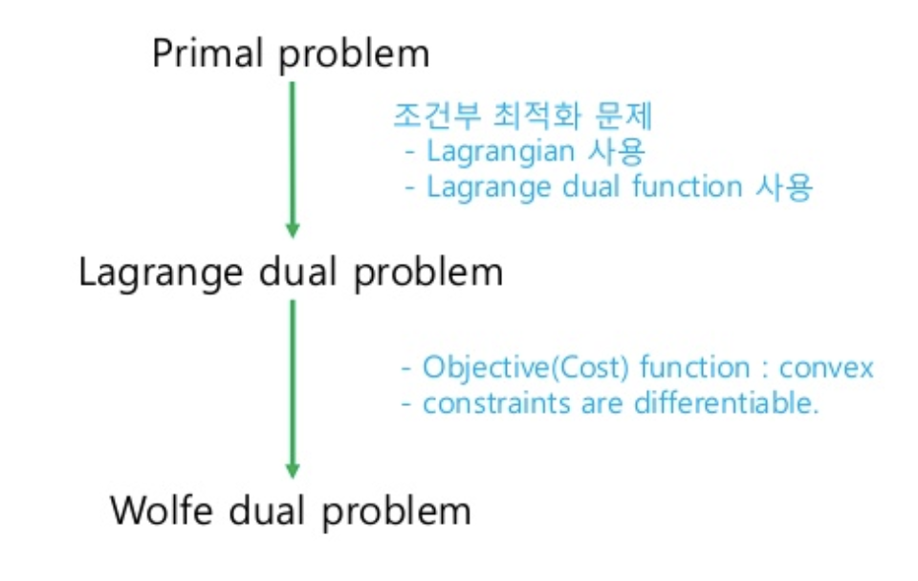
Unit 03 ㅣ Margin Distance

Slide 37
Unit 03 ㅣ Margin Distance
[ Lagrange multiplier method - 라그랑주 승수법 ]
: 제약조건이 들어간 최적화(optimization) 방법
목적함수 f(x,y)와 제약조건 g(x,y)=0 에 대해
새로운 변수 α(lagrange multiplier)를 이용해 라그랑주 문제로 쓰면
𝐿(𝑥,𝑦, α) =𝑓(𝑥,𝑦) − α*𝑔(𝑥,𝑦) α : 라그랑수 승수

Slide 38
Unit 03 ㅣ Margin Distance
[ Lagrange multiplier method - 라그랑주 승수법 ]
라그랑주 승수법을 이용하면 다음과 같은 보조방정식이 나온다

Slide 39
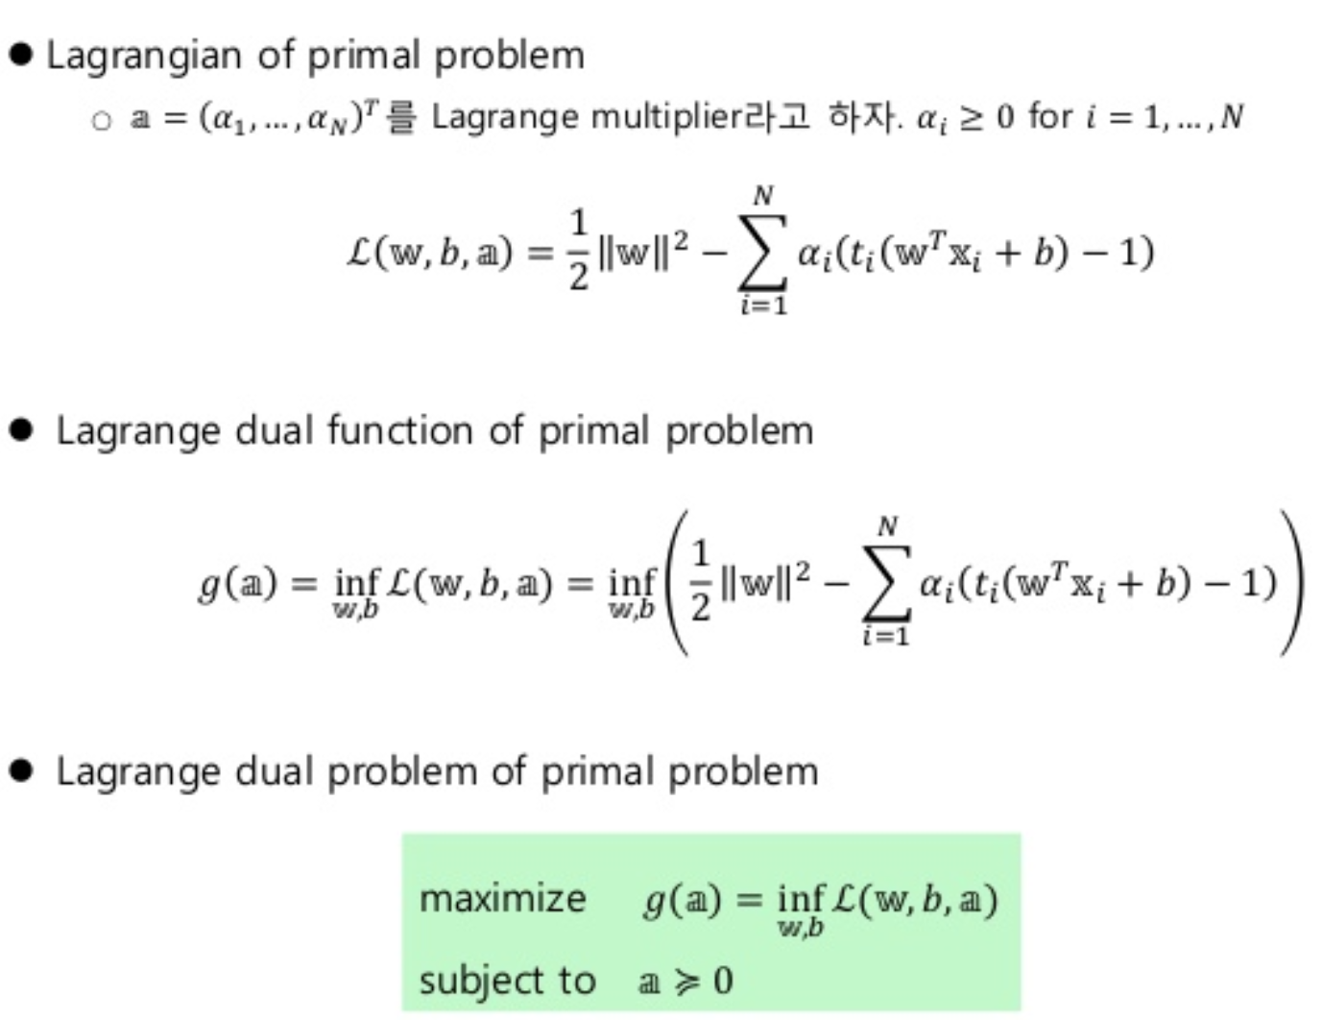
Unit 03 ㅣ Margin Distance

Slide 40
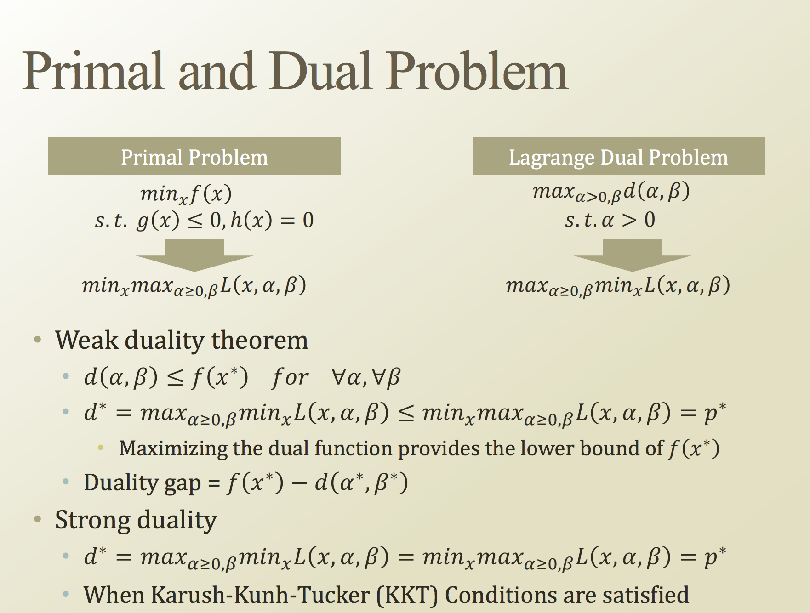
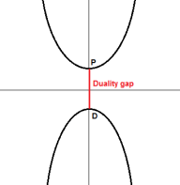
Unit 03 ㅣ Margin Distance

Slide 41
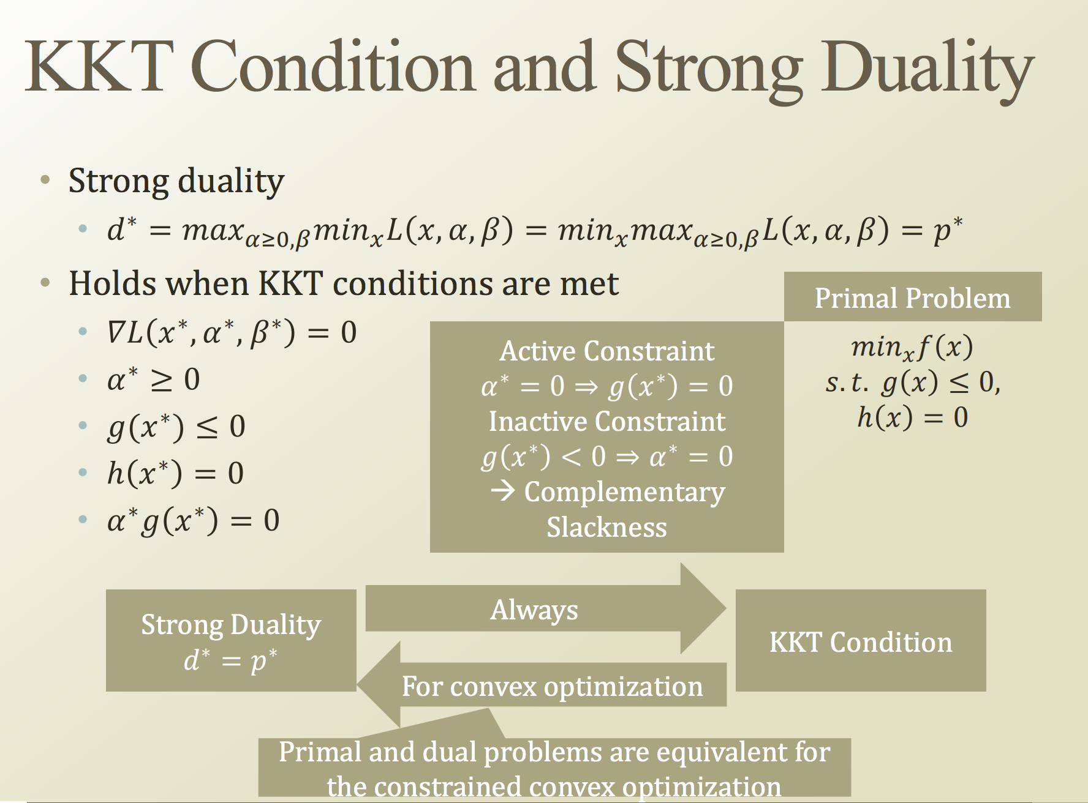
Unit 03 ㅣ Margin Distance

Slide 42
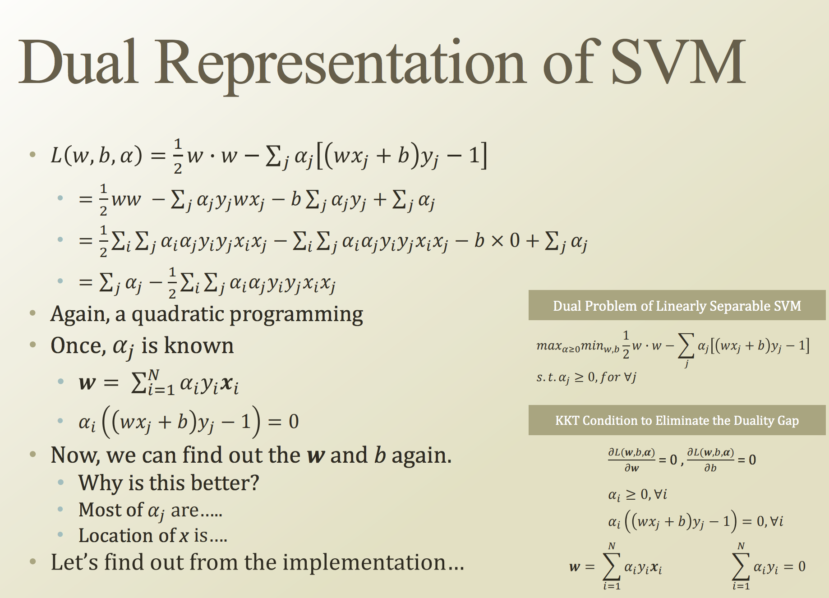
Unit 03 ㅣ Margin Distance
= KKT condition

Slide 43
Unit 03 ㅣ Margin Distance
= KKT condition

Slide 44
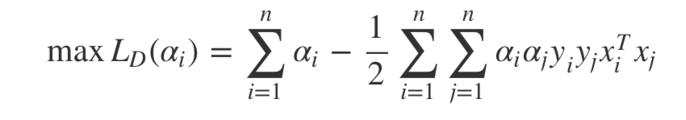
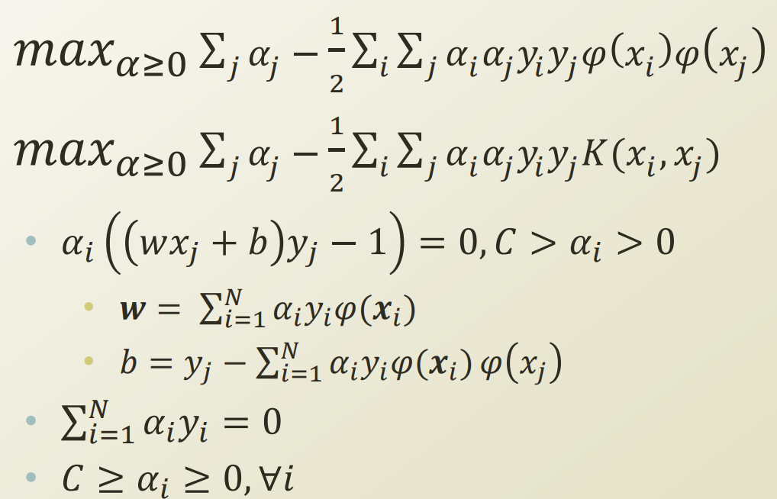
Unit 05 ㅣ Kernel function

Slide 45
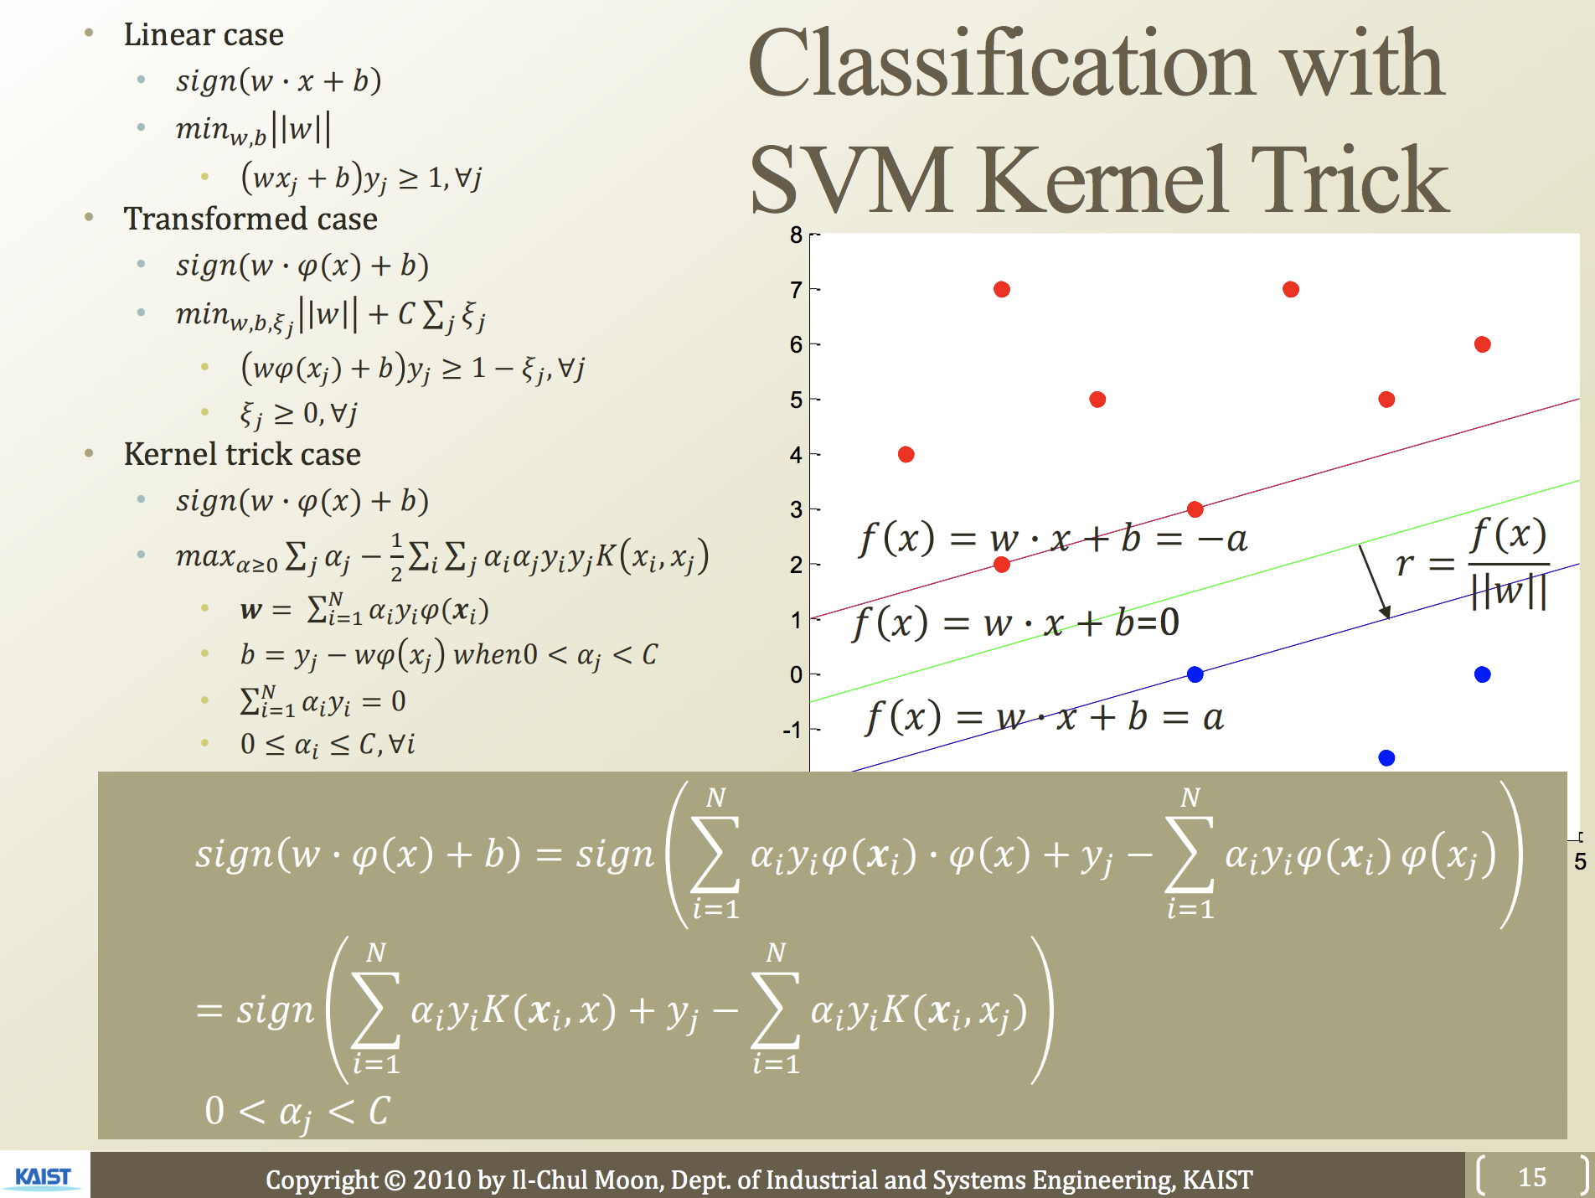
Unit 06 ㅣ 정리

Slide 46
Unit 06 ㅣ 정리
출처
- https://www.slideshare.net/JeonghunYoon/svm-78296318
- http://kaist.edwith.org/machinelearning1_17 lecture5 : SVM
- https://ratsgo.github.io/machine%20learning/2017/05/23/SVM
- https://ratsgo.github.io/machine%20learning/2017/05/23/SVM2
- https://ratsgo.github.io/machine%20learning/2017/05/23/SVM3
etc

Slide 47
Q & A
들어주셔서 감사합니다.

